Slide 1




Slide 2
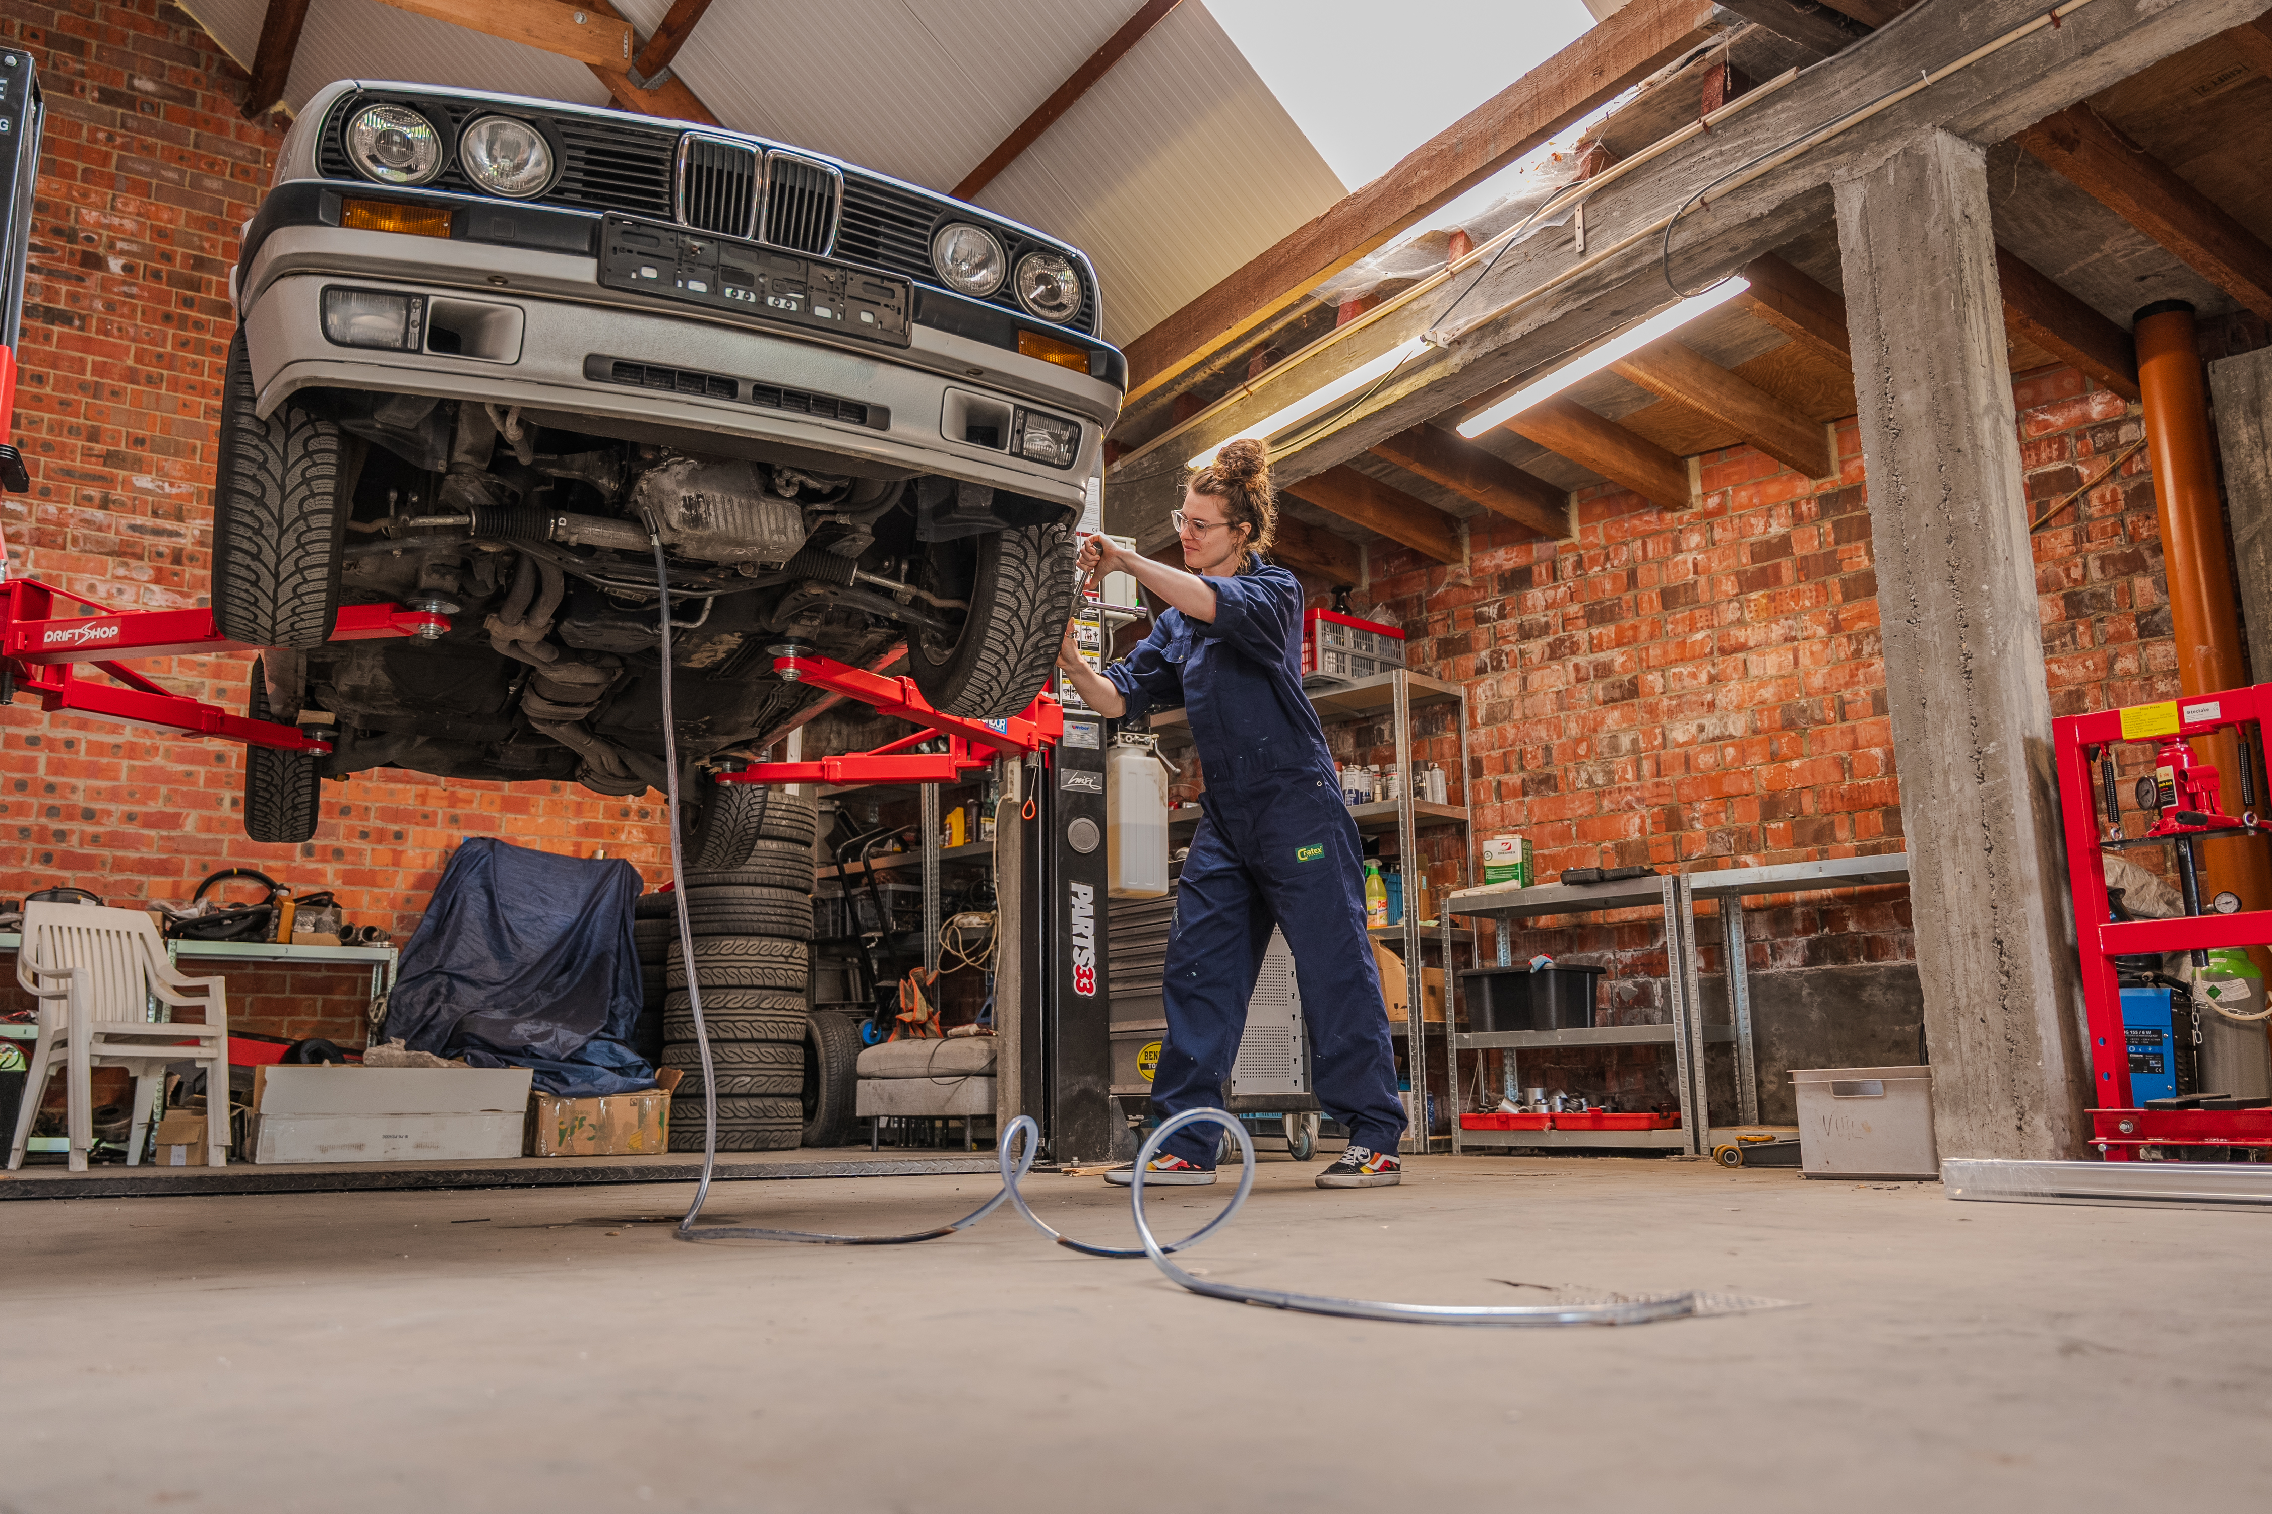
Que faire de l'huile usagée ?
GoodPlanet Belgium I Edinburgstraat 26 Rue d’Edimbourg I Brussel 1050 Bruxelles I T +32 (0)2 893 08 08 I www.goodplanet.be
Notes:
LA QUESTION CENTRALE DE CE DOSSIER : Que faites-vous en tant qu'entreprise, organisation ou école lorsque l'huile usagée est un sous-produit de vos activités, par exemple des machines agricoles, des mécaniciens automobiles, ... ?
Sur cette diapositive, vous voyez une mécanicienne automobile. L'entretien des voitures et des véhicules dans les secteurs de la mécanique, du transport et de l'agriculture, ainsi que l'utilisation de machines dans ces secteurs et dans l'industrie, génèrent de l'huile usagée en tant que sous-produit. Mais que faire de cette huile ?

Slide 3
Les huiles usagées, qu'est-ce que c'est ?

Slide 4


Les huiles usagées, qu'est-ce que c'est ?
= huile usagée qui n'est plus adaptée à son utilisation d'origine
Cela comprend : l'huile lubrifiante + l'huile industrielle
Par exemple, l'huile moteur
Par exemple, l'huile de transmission
Par exemple, l'huile de turbine
Par exemple, l'huile hydraulique
Notes:
HUILE USAGÉE = Il s'agit de toute huile qui, après utilisation, ne convient plus à l'usage auquel elle était destinée à l'origine. Dans ce dossier, nous ne parlons que d'huile lubrifiante ou industrielle.
PAR EXEMPLE : huile usagée provenant de moteurs à combustion interne et de boîtes de vitesses, ainsi que d'huile pour turbines et d'huiles hydrauliques.
L'huile de friture ? L'huile de friture n'est plus appropriée après de multiples utilisations et est également une huile usagée MAIS elle n'est pas traitée dans ce dossier qui concerne les entreprises ainsi que l'huile lubrifiante et industrielle (dont l'huile de friture ne fait pas partie).

Slide 5
Dans ce powerpoint :
En tant qu’école/entreprise, que faites-vous des huiles usagées ?
Comment recevoir sa prime ?
L'importance d'une bonne gestion des huiles usagées.

Slide 6
QUESTION CENTRALE :
Que faites-vous en tant qu'entreprise, organisation ou école lorsque vos activités génèrent des huiles usagées, provenant par exemple de machines agricoles, de la mécanique automobile, ... ?
MAUVAISE GESTION
BONNE GESTION
= les brûler, les verser dans les égouts, les réseaux d'eau ou le sol, les stocker de manière incorrecte
= les faire collecter par un collecteur agréé, avec paiement d’une prime via Valorlub
Quelles sont les infos à ce sujet dans ce dossier :
Les conséquences d'une mauvaise gestion :
Économie linéaire
Pollution de l'eau
Pollution de l'air
Impact sur la santé
Quelles sont les infos à ce sujet dans ce dossier :
Que fait Valorlub ?
Comment et quand obtient-on une prime ?
Avantages du recyclage des huiles usagées
Économie circulaire
Bonnes habitudes
Notes:
Il s'agit d'une vue d'ensemble du contenu de ce dossier pédagogique.
Cette diapositive peut éventuellement être cachée.

Slide 7
Que faire des huiles usagées ?

Slide 8
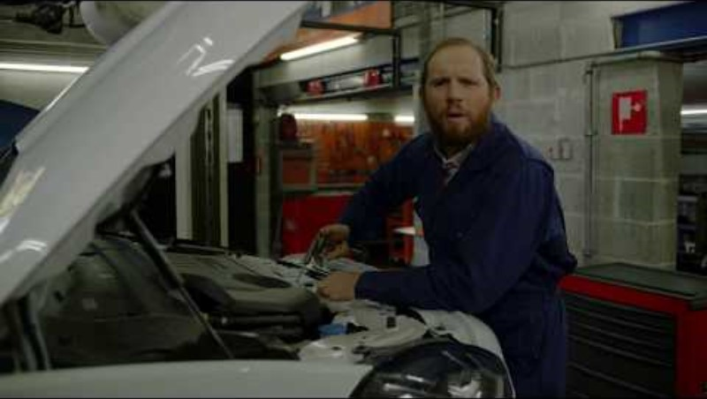
Si vous avez des difficultés à démarrer la vidéo, cliquez ICI
Notes:
Cette vidéo YouTube a été intégrée à la présentation. Il a été démontré qu'elle mettait un certain temps à démarrer.
Si vous rencontrez des problèmes de démarrage, utilisez ce lien : https://www.youtube.com/watch?v=J6r2Ubt-DAE

Slide 9

Quelle vidéo rapide ...
Qui a entendu …
Ce qu’il ne faut pas faire avec les huiles usagées ?
Ce que fait le garagiste avec ses huiles usagées ?
Pourquoi il fait cela ?
Quel avantage il en tire ?
Notes:
À l'aide de ces questions, demandez aux élèves de réfléchir à ce qu'ils ont entendu et à la manière dont les huiles usagées devraient être traitées.
Présentez une question à la fois.
S'ils ne connaissent pas la réponse, revenez à la vidéo et repassez-la.
Que ne faut-il pas faire avec les huiles usagées ? Réponse : les brûler.
Que fait le garagiste avec son huile usagée ? Réponse : il la fait collecter.
Pourquoi fait-il cela ? Réponse : c'est bon pour l'environnement / il reçoit une prime.
Quel est l'avantage pour le garagiste ? Réponse : il reçoit une prime

Slide 10
Que faire et ne pas faire ?
À FAIRE
À NE PAS FAIRE
Les faire collecter
Par un collecteur d’huiles usagées
Homologué par Valorlub
+ obtention d’une prime
Les déverser sur le sol
Les déverser dans les canalisations ou dans l’eau
Les brûler
Mauvais stockage
- Très polluant
Notes:
À FAIRE :
Tout utilisateur d'huiles usagées doit obligatoirement les faire collecter par un collecteur d'huiles usagées homologué par Valorlub.
Avantage : vous pouvez obtenir une prime. Si nécessaire, discutez du terme "prime" avec vos élèves.
À NE PAS FAIRE :
(texte tiré du document "informations générales pour l'enseignant", partie 2)
Plusieurs entreprises ont des huiles usagées comme produit résiduel et veulent s'en débarrasser. Dans le passé, la technologie et les connaissances nécessaires pour recycler les huiles usagées et les utiliser dans de nouveaux produits n'existaient pas. En conséquence, de nombreuses entreprises ont mal géré leurs huiles usagées et les ont traitées d'une manière qui a eu des effets néfastes sur l'environnement et sur leur propre santé. Exemples : les brûler ou les déverser dans les canalisations d'eau, les égouts ou le sol. Cela entraîne des problèmes environnementaux, même à partir de très petites quantités. Par exemple, un litre d'huile seulement peut recouvrir 1 000 m² d'eau, empêchant l'oxygénation de la vie marine pendant plusieurs années et rendant l'eau invivable.
Les affiches qui vous ont été envoyées par la poste et les vidéos que vous pouvez visionner via le QR-code sont des exemples de cette mauvaise gestion des huiles usagées.

Slide 11
Pourquoi faire collecter les huiles usagées en tant qu'entreprise/école ?
Raison 1 : c'est obligatoire
Raison 2 : c'est bon pour l'environnement
Raison 3 : vous bénéficiez d'une prime sous certaines conditions
Notes:
Résumé des raisons pour lesquelles vous souhaitez que les huiles usagées soient collectées.

Slide 12
Comment les faire collecter ?
4 étapes simples
Les stocker de manière adéquate (voir plus loin)
Trouver un collecteur d'huiles usagées homologué dans la liste de Valorlub.be (cliquez ici)
Contacter un collecteur d'huiles usagées agréé par Valorlub
Faites collecter vos huiles usagées
Notes:
Vous devez suivre ces 4 étapes lorsque vous êtes une entreprise qui souhaite faire collecter ses huiles usagées.
La façon dont vous obtenez la prime est présentée sur la diapositive suivante.

Slide 13
Comment obtenir une prime ?
Collecte d'huiles usagées durant l’année en cours
Valorlub envoie un code unique
Introduisez le code unique sur Valorlub.be à partir de la fin du mois d'avril de l'année suivante
Valorlub paie la prime au plus tard 20 jours après la demande
2024
0 – 1000 litres
€ 165
1001 – 3500 litres
€ 180
Notes:
€ 165 - 180:
Ce montant peut varier d'une année à l'autre, car il dépend des quantités et des types d'huiles, des conditions du marché des huiles usagées et de la méthode de collecte. Par exemple, en 2024, le montant forfaitaire pour les collectes de 0 à 1000 litres est de 165 € et de 1001 à 3500 litres de 180 €.
QUE FAUT-IL FAIRE POUR OBTENIR LA PRIME VALORLUB ?
Vous n'avez presque rien à faire vous-même : le collecteur transmet les données à Valorlub → Valorlub vous donne un code unique + un lien pour vous connecter au site web de Valorlub → Valorlub paie la prime.
Les primes pour les collectes d'huiles usagées de l'année en cours peuvent être demandées à l'aide de votre code unique à partir de la fin du mois d'avril de l'année suivante et sont payées l'année même de la demande.

Slide 14
Checklist : droit à la prime ?
Vous êtes un utilisateur professionnel d'huile
Annuellement < 3500 litres d'huile usagée
Collecte par un collecteur homologué par Valorlub
Le type d'huile usagée est couvert par le champ d’application de l’obligation de reprise des huiles usagées
L'huile usagée est de bonne qualité et n'est pas mélangée
Toutes les obligations contractuelles envers le client sont remplies
L'huile n'est pas de l'huile de transformateur
Cliquez ici pour la liste détaillée par Valorlub
Notes:
Voici les conditions que vous et vos huiles usagées devez remplir pour obtenir une prime.
Veuillez noter que vous n'obtiendrez pas de prime de Valorlub pour la collecte d'huile de transformateur.. En effet, il s'agit d'une huile de qualité supérieure pour laquelle il faut payer les entreprises de collecte.

Slide 15
Stockage adéquat des huiles usagées
DO'S
Les stocker dans un récipient de stockage répondant à toutes les exigences légales (= conteneur).
DON'TS
Les déverser.
Les brûler.
Les séparer des autres déchets.
Tenir votre registre des déchets à jour.
Les mélanger.

Slide 16
L'importance d’une bonne gestion des huiles usagées

Slide 17
Importance de la collecte des huiles usagées
économie
circulaire
environnement
eau
sa propre
santé
environnement
air et climat

Slide 18
Importance de la collecte des huiles usagées
économie
circulaire
environnement
eau
sa propre
santé
environnement
air et climat

Slide 19
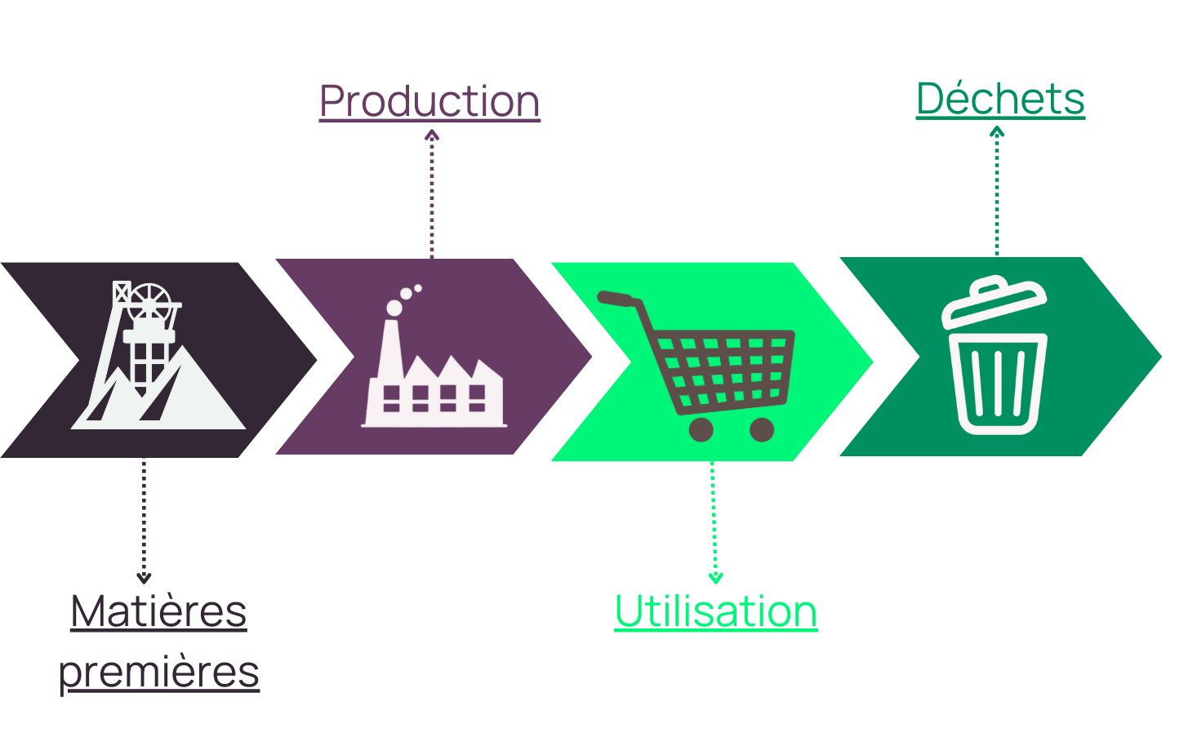
Mauvaise gestion → économie linéaire
Ligne = linéaire → économie linéaire
= obtenir à chaque fois de nouvelles matières premières de la nature
Notes:
Source image : Circular Company Makers
(texte tiré du document "informations générales pour l'enseignant", partie 4.1)
Une mauvaise gestion des huiles usagées peut être considérée comme faisant partie d'une économie linéaire. Linéaire signifie que l'on suit une ligne. Une ligne a un début et une fin. Dans cette économie, quelque chose est fabriqué à partir d'une matière première issue de la nature, nous l'achetons, l'utilisons et le jetons au mieux pour l'incinérer (parce que nous ne pouvons rien faire de plus avec, n'est-ce pas ?). Au moins, de cette façon, nous sommes débarrassés de ce déchet... Pour fabriquer à nouveau un produit similaire, nous devons donc repartir de zéro : obtenir de nouvelles matières premières de la nature et recommencer toute la chaîne.

Slide 20

PROBLÈMES
Mauvaise gestion → économie linéaire
les matières premières (par exemple le pétrole) s'épuisent
la montagne de déchets s’agrandit
plus de déchets
combustion des déchets ↑
pollution de l’air + CO2 ↑
Notes:
En suivant les lignes de l'économie linéaire, nous rencontrons des problèmes dans les sections "Ressources" et "Déchets".
Plus de déchets → croissance des montagnes de déchets et continents de plastique
Plus de déchets → nous voulons nous en débarrasser, donc plus d'incinération et de mise en décharge → plus de pollution de l'air et du sol
De nombreuses ressources sont limitées ! → demande accrue d’exctraction
Pétrole = matière première pour l'huile de graissage, le carburant pour les voitures, le plastique
Pétrole → créé dans la terre il y a des millions d'années. Il faudrait donc des millions d'années pour en fabriquer de nouveau. Donc, une fois épuisé, c’est fini…
→ ! L'utilisation intelligente et économique de nos matières premières doit donc devenir la nouvelle norme.
CONSEIL : discutez du terme "matière première" avec vos élèves.
Définition : une matière première est un produit naturel que nous prenons dans la nature pour fabriquer quelque chose. L'"ingrédient" en quelque sorte. Exemples de matières premières : les arbres pour le papier, le pétrole pour le plastique, le coton pour les vêtements, la laine de mouton pour un pull-over, les métaux (or/argent) pour les bijoux, le sable pour le verre,…
Plus d’exploitation minière → plus d’émissions de CO₂ + déforestation
Les réserves de matières premières qui existent encore aujourd'hui sont de plus en plus difficiles à atteindre, ce qui rend l'exploitation plus énergivore, plus dangereuse et donc plus coûteuse.
L'exploitation minière + la production → requièrent beaucoup d'énergie → importantes émissions de CO₂.
L'Europe n'a pas beaucoup de matières premières propres dans le sol → dépendante d'autres pays → le transport vers la Belgique provoque également d'importantes émissions de CO₂.
Demande croissante de matières premières supplémentaires → besoin de nouvelles zones d'extraction → déforestation + perte d'habitat pour des espèces déjà menacées.

Slide 21
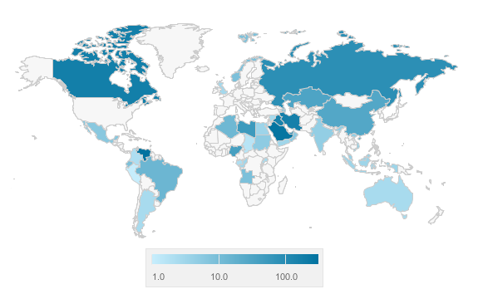
Pétrole = matière première pour les huiles lubrifiantes (donc aussi les huiles usagées).
Combien de pétrole reste-t-il dans le monde ?
Unité = milliard de barils
Notes:
Source image : US Energy Information Administation https://www.eia.gov/
Cette image montre la quantité de pétrole dans le monde. Elle est exprimée en millions de barils. Le Canada, le Venezuela et l'Arabie saoudite sont les pays qui possèdent le plus de pétrole dans le sol.

Slide 22
PROBLÈMES
Mauvaise gestion → économie linéaire
les matières premières (par exemple le pétrole) s'épuisent
plus d’exploitation minière → CO2 ↑
plus d’exploitation minière → déforestation ↑
la montagne de déchets s’agrandit
plus de déchets
combustion des déchets ↑
pollution de l’air + CO2 ↑
Notes:
En suivant les lignes de l'économie linéaire, nous rencontrons des problèmes dans les sections "Ressources" et "Déchets".
Plus d’exploitation minière → plus d’émissions de CO₂ + déforestation
Les réserves de matières premières qui existent encore aujourd'hui sont de plus en plus difficiles à atteindre, ce qui rend l'exploitation plus énergivore, plus dangereuse et donc plus coûteuse.
L'exploitation minière + la production → requièrent beaucoup d'énergie → importantes émissions de CO₂.
L'Europe n'a pas beaucoup de matières premières propres dans le sol → dépendante d'autres pays → le transport vers la Belgique provoque également d'importantes émissions de CO₂.
Demande croissante de matières premières supplémentaires → besoin de nouvelles zones d'extraction → déforestation + perte d'habitat pour des espèces déjà menacées.

Slide 23
Nous avons besoin d'une approche différente
LES DÉCHETS N’EXISTENT PAS ! ILS SONT DES MATIÈRES PREMIÈRES !
Qu'obtient-on lorsque l'on relie le bout de la chaîne (les déchets) au début (les matières premières) ?
Notes:
Dans le système circulaire, les déchets ne sont donc plus des déchets : les déchets sont considérés comme une nouvelle matière première. Nous les collectons, les démontons et recyclons les différentes parties séparément. Mais l'économie circulaire va plus loin que le simple recyclage, par exemple en réutilisant et en évitant de devenir des déchets en premier lieu.
C'est ce que montre la figure de la diapositive suivante. Vous pouvez voir ici que le recyclage n'est qu'une partie de l'économie circulaire, mais qu'il est très important dans le cas de la récupération des ressources. La pensée circulaire commence dès la phase de conception des produits avec la question suivante : comment fabriquer un produit qui durera plus longtemps ?

Slide 24
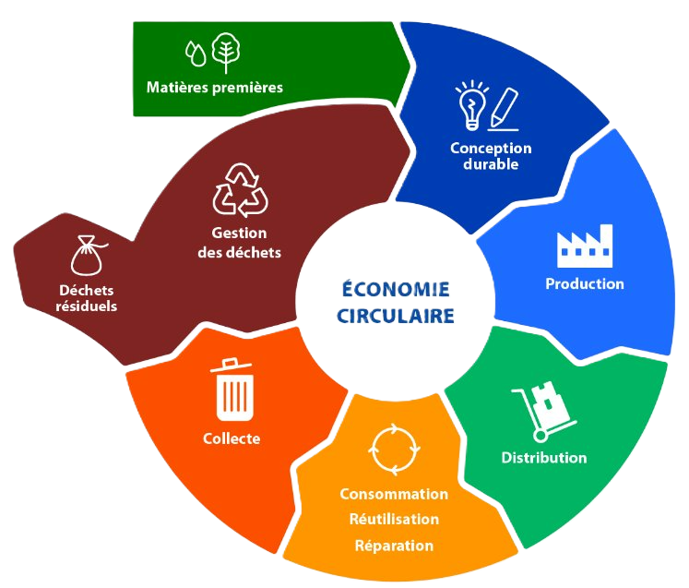
... un cercle !
Notes:
Source image : Parlement européen
ÉCONOMIE CIRCULAIRE :
Matières premières = nouvelles matières premières nécessaires pour démarrer ou poursuivre le cycle.
Conception = réflexion sur le produit, sa durée de vie, les matériaux utilisés et la qualité. La pensée circulaire commence déjà ici : comment fabriquer un produit qui durera plus longtemps ?
Processus de production = fabrication du produit dans les usines.
Distribution = transport depuis les usines jusqu'aux différents magasins où le produit sera vendu.
Consommation, utilisation, réutilisation, réparation = cette partie concerne la période pendant laquelle le consommateur ou l'utilisateur détient le produit. Le produit peut être utilisé pour son usage initial, mais il peut aussi durer plus longtemps en le réutilisant ou en le réparant lorsqu'il est cassé. La réutilisation peut se faire en redonnant à l'article une fonction similaire, en le transmettant ou en le vendant, ou en lui donnant une nouvelle fonction (par exemple, en transformant un T-shirt en sac).
Collecte = lorsque l'objet est devenu inutilisable, nous devons le jeter et il est collecté pour être traité.
Recyclage = au cours du processus de recyclage, tout ce qui est encore réutilisable est séparé du reste et est réutilisé pour fabriquer de nouveaux objets (les mêmes ou d'autres). On ne peut rien faire de plus avec le reste, qui devient un déchet résiduel.
Les matières premières provenant des vieux objets sont une source de matières premières pour de nouveaux produits et contribuent à faire tourner le cercle ou le cycle.

Slide 25
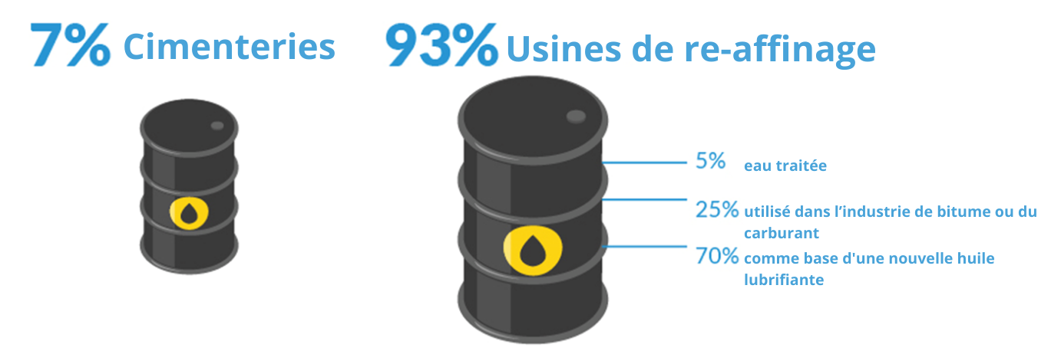
La seconde vie des huiles usagées
Recyclage des huiles usagées → transformées en nouveaux produits. Le reste est utilisé comme carburant.
Notes:
Les huiles usagées collectées peuvent être acheminées vers deux endroits différents :
Cimenteries = 7% de l’huile collectée
est brûlée comme source d'énergie dans la production de ciment
Re-raffinage = 93% de l’huile collectée
Une usine de re-raffinage est une usine où, par une série d'opérations et de traitements, un produit peut être amélioré pour en faire un nouveau produit commercialisable.
70% → recyclé en huile de base pour une nouvelle huile lubrifiante
25% → utilisé dans l'industrie du bitume (naphta / asphalte) ou comme carburant (gazole, carburants lourds)
5% d’eau

Slide 26
Importance de la collecte des huiles usagées
économie
circulaire
environnement
eau
sa propre
santé
environnement
air et climat

Slide 27
Importance de la collecte des huiles usagées
économie
circulaire
environnement
eau
sa propre
santé
environnement
air et climat

Slide 28
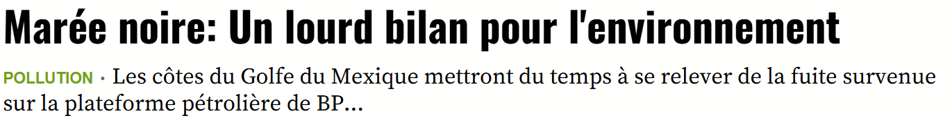
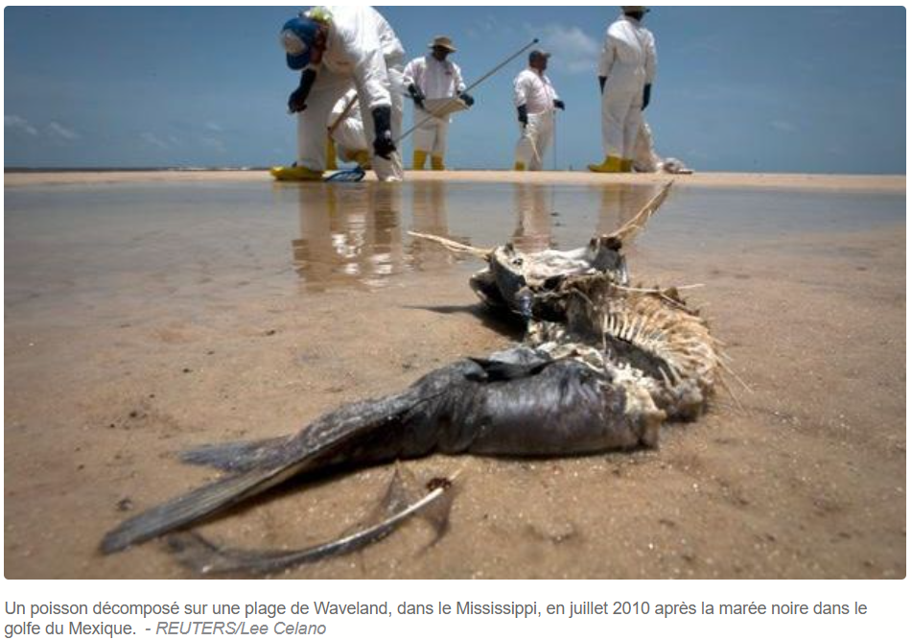
1 litre d'huile contamine 1 000 m² d'eau
Une fine couche d'huile empêche l'échange d'oxygène
Article paru sur le site “20 minutes” le 20 avril 2011
Notes:
Dans le Golfe du Mexique, la faune marine a été fortement impactée par la marée noire d’avril 2010. De nombreux animaux sont morts : poissons, oiseaux, dauphins, …
L'eau contenait trop peu d'oxygène en raison de la couche de pétrole, de sorte que les poissons n'ont pas pu absorber suffisamment d'oxygène et sont morts.

Slide 29
L'effet de l'huile dans l'eau
Réalisez les deux expériences suivantes pour découvrir ce que fait l'huile dans l’eau.

Slide 30
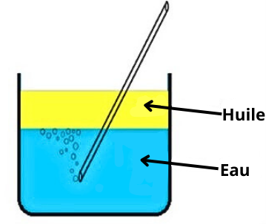
Expérience 1 : expérience de la paille
MATÉRIEL
Un verre
Une paille
Un miroir
De l’huile de cuisson
De l’eau
MÉTHODE
ÉTAPE 1 : remplissez un verre à moitié avec de l’eau et insérez la paille jusqu’au fond du verre.
ÉTAPE 2 : inclinez doucement le verre qui est à moitié rempli d’eau et versez-y doucement par le bord une grosse couche d’huile (plus ou moins 3 cm). Regardez attentivement la couche d’huile qui se forme à la surface de l’eau.
ÉTAPE 3 : placez le miroir devant vous et soufflez doucement dans la paille pendant que vous regardez le miroir.
QUESTION : que font les bulles d’air qui sortent de la paille ?

Slide 31
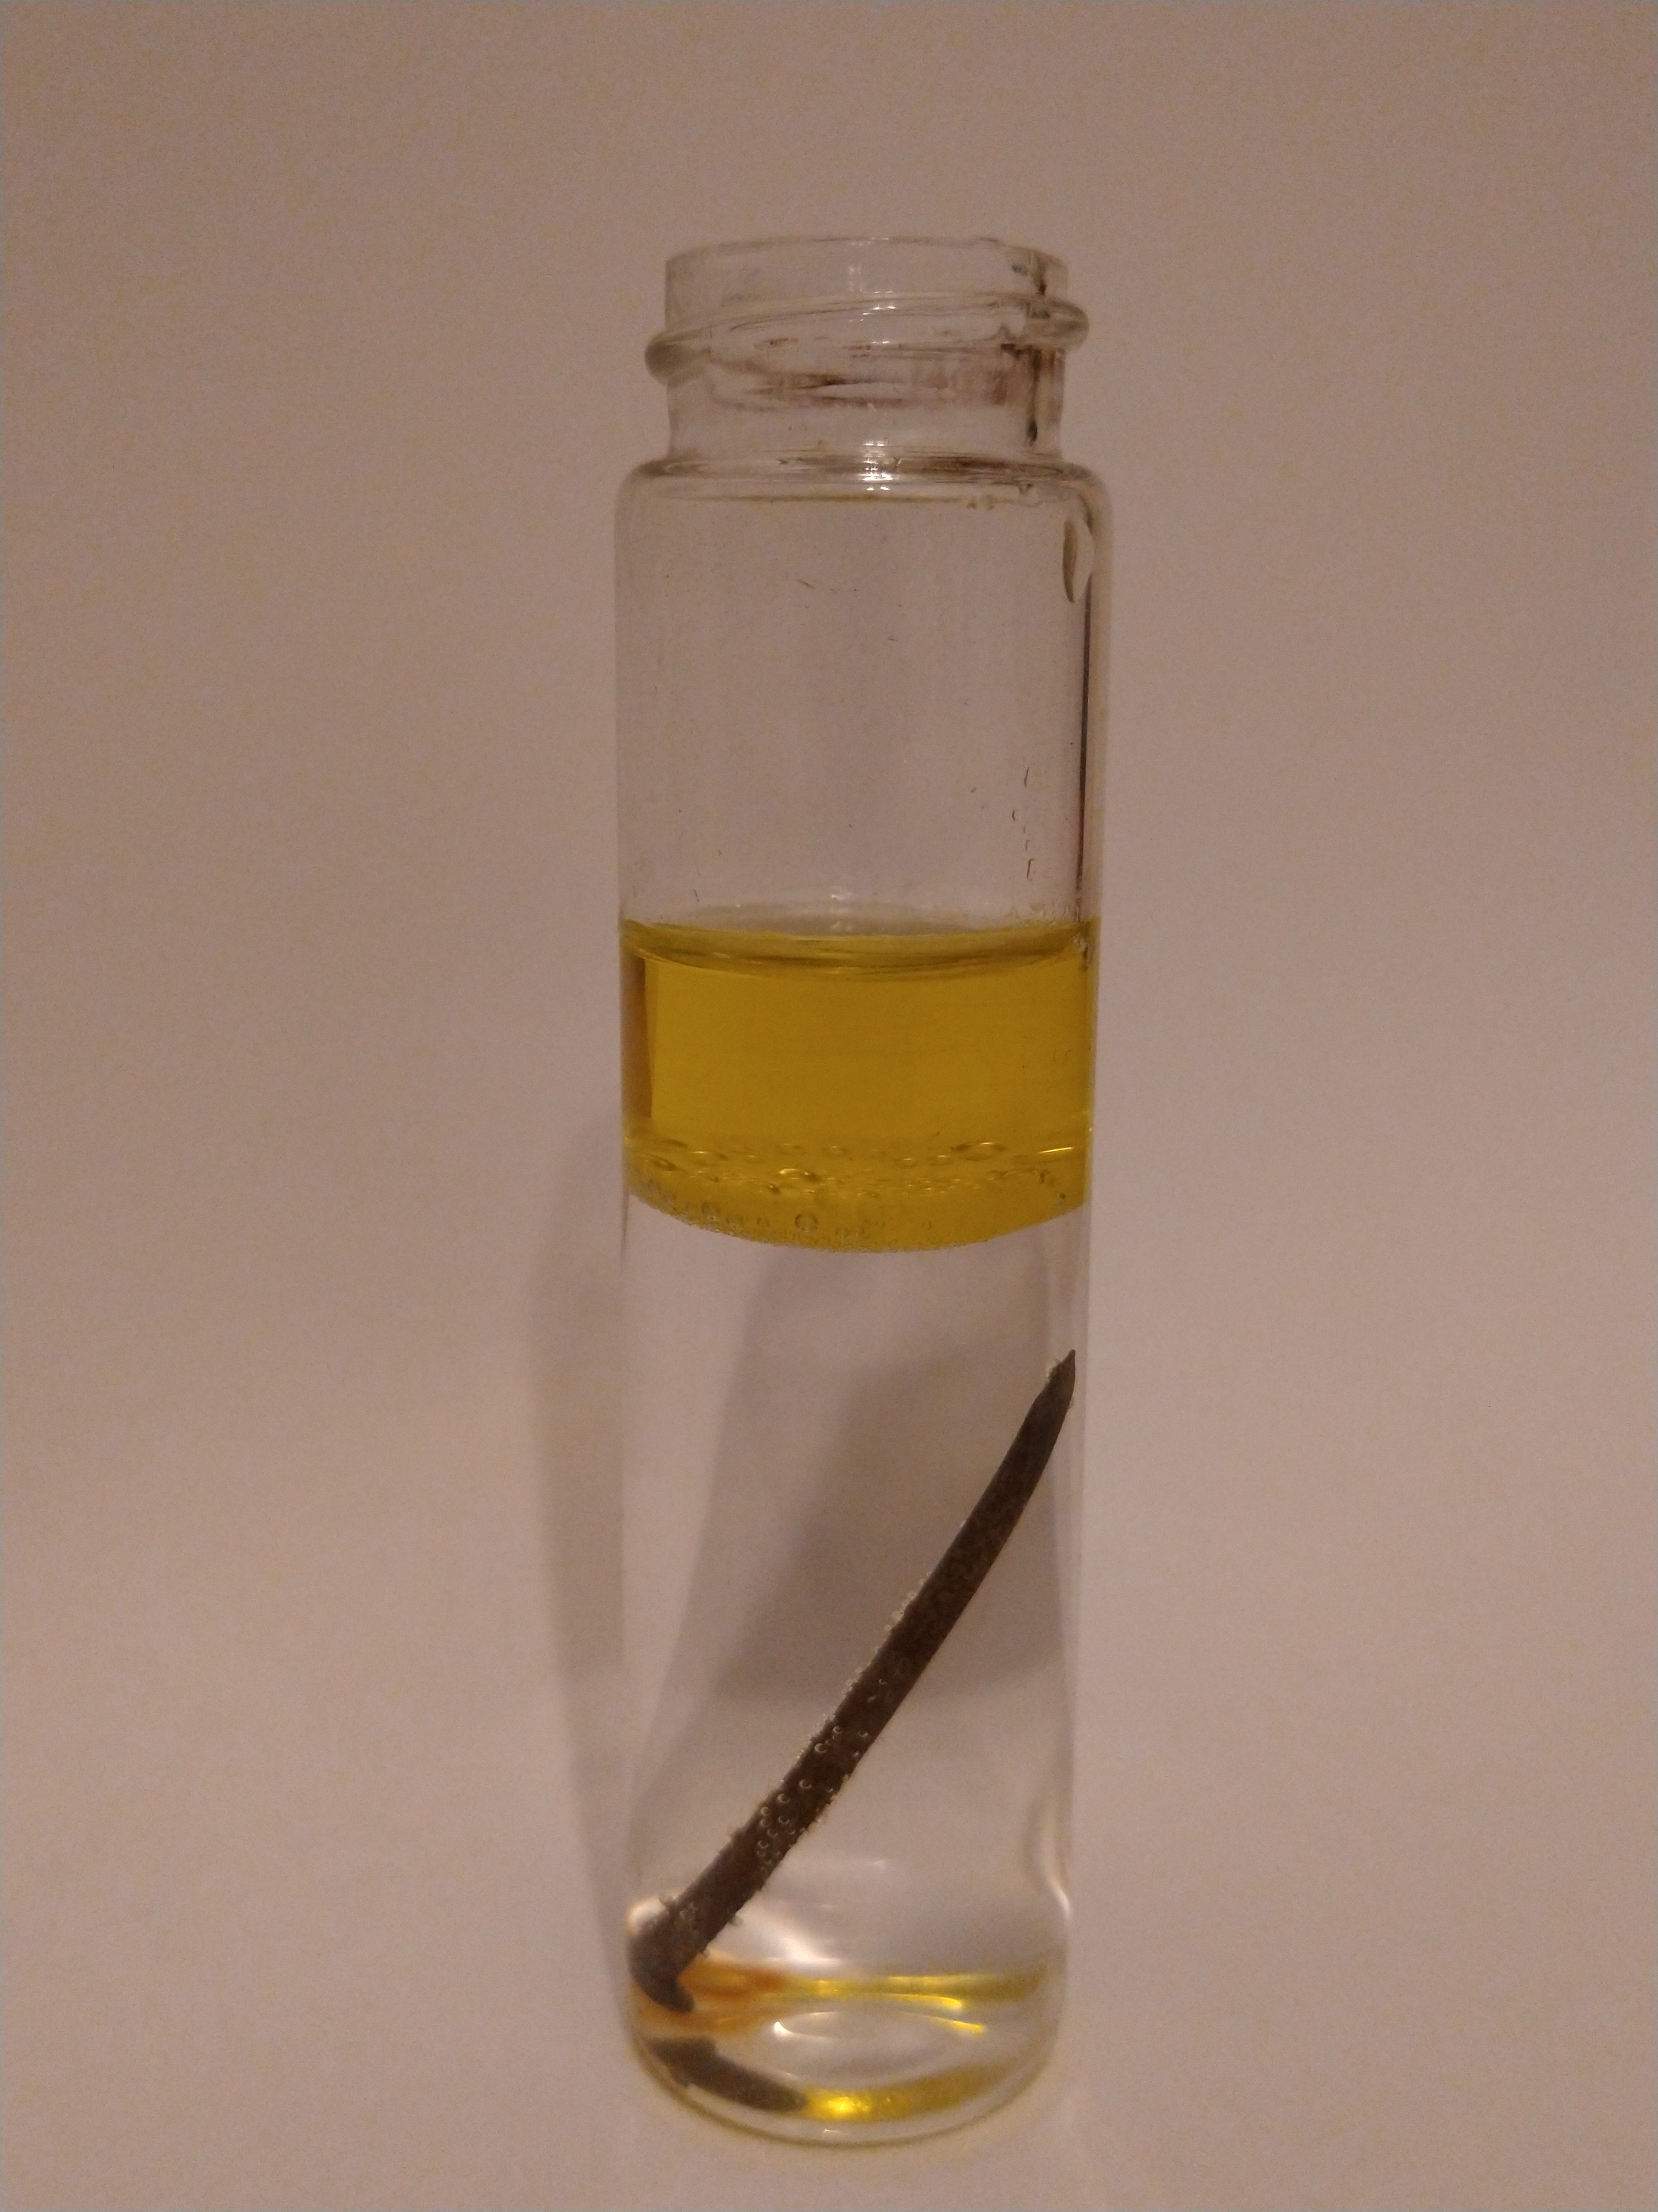
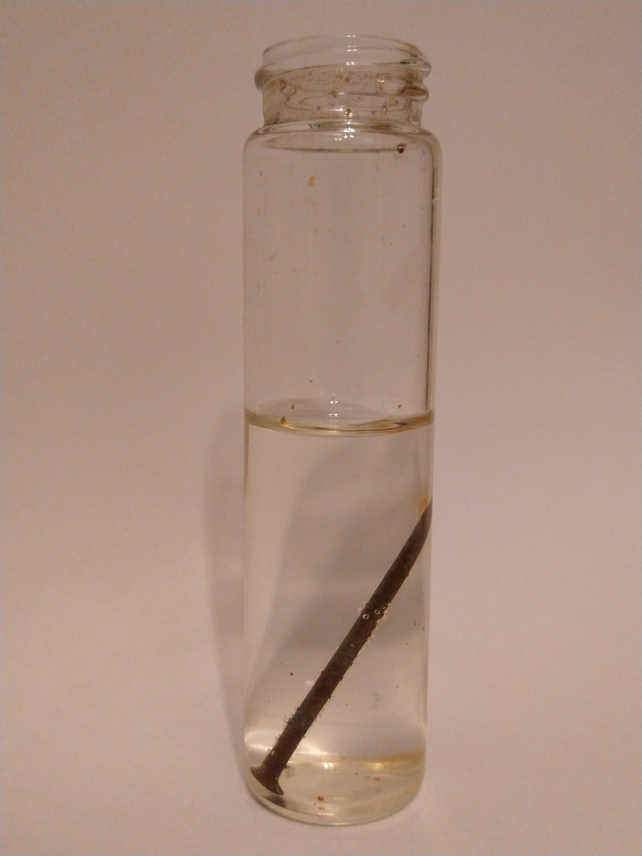
Expérience 2: effet de l'huile sur l'échange d'oxygène
MATÉRIEL
2 clous
De l’huile de cuisson
De l’eau
MÉTHODE
ÉTAPE 1 : remplissez 2 demi-verres d’eau.
ÉTAPE 2 : mettez un clou dans chaque verre.
ÉTAPE 3 : penchez légèrement un verre et versez-y doucement de l’huile jusqu’à avoir une couche d’environ 3 cm.
ÉTAPE 4 : observez pendant au moins une semaine l’évolution de chaque clou. Que remarquez-vous ?

Slide 32
Importance de la collecte des huiles usagées
économie
circulaire
environnement
eau
sa propre
santé
environnement
air et climat

Slide 33
Importance de la collecte des huiles usagées
économie
circulaire
environnement
eau
sa propre
santé
environnement
air et climat

Slide 34
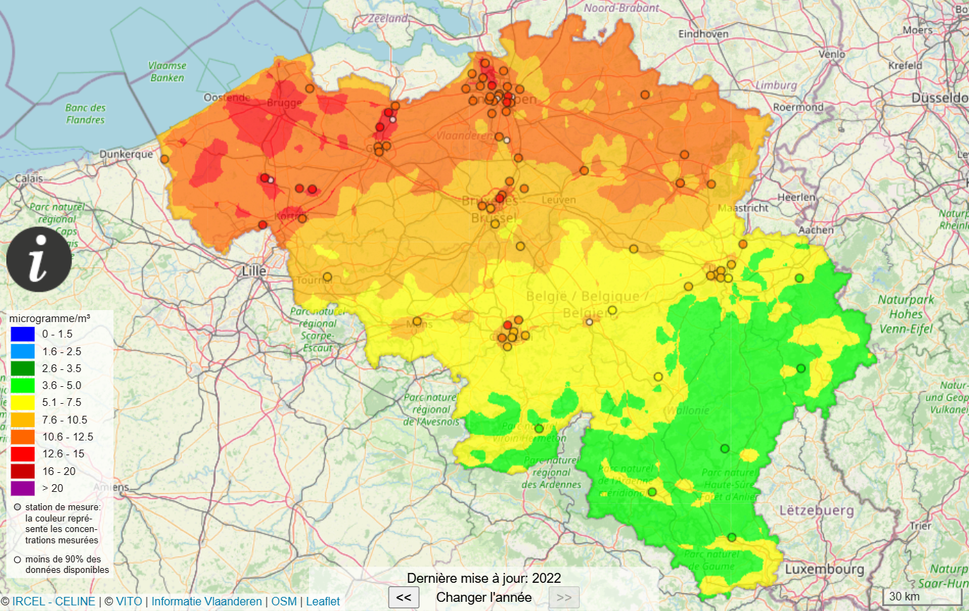
Pollution de l'air
Lors de la combustion de pétrole (huiles usagées, voitures, chauffage) → des dioxines et des poussières fines sont libérées → ce n’est pas sain en cas d'inhalation.
Concentrations moyennes annuelles de particules fines
Notes:
Source : Cartes haute résolution de particules fines (BC) — Français (irceline.be)

Slide 35
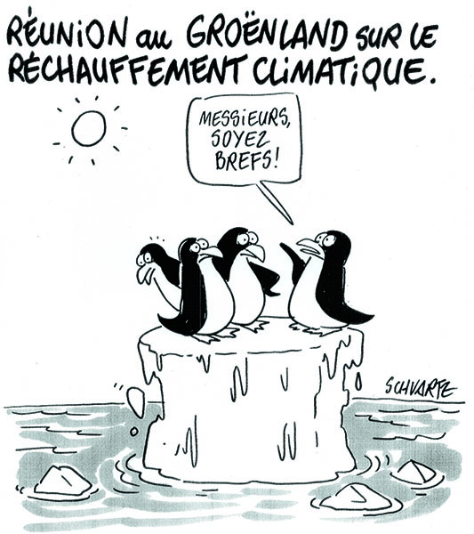
Climat
Lors de la combustion de pétrole (huiles usagées, voitures, chauffage) → émission de CO2 → ce qui contribue aux dérèglements climatiques.
Réunion sur la banquise, par Schvartz (France) – Gazette de la COP du 29/11/2015
Notes:
Le CO₂ est un gaz à effet de serre majeur dans l'atmosphère
Le CO₂ est en effet un gaz naturel que nous expirons et qui n'est pas toxique pour nous. Cependant, lorsque trop de CO₂ est libéré dans l'atmosphère, notamment par la combustion de combustibles fossiles tels que le pétrole (ou ses dérivés), sa concentration augmente. En combinaison avec d'autres gaz à effet de serre, le CO₂ forme une couche autour de la Terre qui retient la chaleur du soleil mais limite la capacité de notre atmosphère à la libérer. Cela entraîne un réchauffement moyen de la planète, affectant le système climatique. On prévoit que ce phénomène conduira à des conditions météorologiques plus extrêmes : des sécheresses et des vagues de chaleur plus intenses, des inondations plus fréquentes et plus importantes, ainsi que des tempêtes plus violentes.

Slide 36
Importance de la collecte des huiles usagées
économie
circulaire
environnement
eau
sa propre
santé
environnement
air et climat

Slide 37
Importance de la collecte des huiles usagées
économie
circulaire
environnement
eau
sa propre
santé
environnement
air et climat

Slide 38
Évitez les contacts inutiles
Porter des vêtements de protection + les laver/remplacer régulièrement
Utilisez des serviettes en papier et une poubelle séparée
Portez des gants en nitrile ou une crème protectrice
Versez l'huile usagée directement dans un récipient de stockage approprié via une pompe
Santé
Les huiles usagées contiennent des polluants, des substances telles que des métaux lourds
Qui peuvent provoquer une inflammation/un cancer de la peau
Des mesures sont-elles prises à l'école ?
Notes:
Lorsque l'on travaille avec des huiles usagées, les bonnes habitudes sont importantes pour la santé de tous.
Passez donc en revue les précautions suivantes avec vos élèves. Cochez avec vos élèves les bonnes habitudes déjà acquises à l'école et décidez ensemble de travailler sur les autres.
PRINCIPE DE BASE : Lorsque vous travaillez, évitez de mettre de l'huile sur votre peau ou vos vêtements afin qu'elle ne pénètre pas dans vos pores. Prenez des mesures de protection à cet effet.

Slide 39
Débat

Slide 40
Agissez ! Discutez !
Le professeur énonce une affirmation.
Placez-vous à gauche ou à droite selon votre opinion.
Discutez pendant 3 minutes avec ceux qui sont du même côté pour expliquer pourquoi vous êtes d'accord ou non.
D’ACCORD
PAS D’ACCORD

Slide 41

Ce que fait Anna est bien, car elle réutilise son huile usagée.
Notes:
Regardez la vidéo. Il s'agit du même film que celui que vous pouvez regarder grâce au QR code figurant sur l'affiche. (Mais que fait donc Anna ? (youtube.com))
Thèse : Ce que fait Anna est bien car elle réutilise son huile usagée.
Méthode : un groupe pense que ce que fait Anna est bien, un groupe pense que ce que fait Anna n'est pas bien. Ils donnent des arguments pour soutenir leur point de vue. Il est préférable de leur donner un peu de temps à l'avance pour qu'ils puissent étayer leurs arguments.
Arguments pour :
Tu t'en débarrasses.
Le feu brûle mieux - ta viande est cuite plus rapidement.
Brûler, c'est aussi recycler.
Tu as besoin de moins de charbon.
Ce type d'accélérateur de combustion ne peut vraiment pas te nuire ni à l'environnement.
…
Arguments contre :
La fumée est mauvaise pour ta santé en raison des substances toxiques.
Du CO₂ est libéré, contribuant au réchauffement de la planète.
La viande est imprégnée de substances nocives.
Nuisance olfactive.
Brûler n'est pas une forme de recyclage. Au mieux, on considère la combustion comme une "récupération d'énergie".
L'huile usagée peut être recyclée.
…

Slide 42
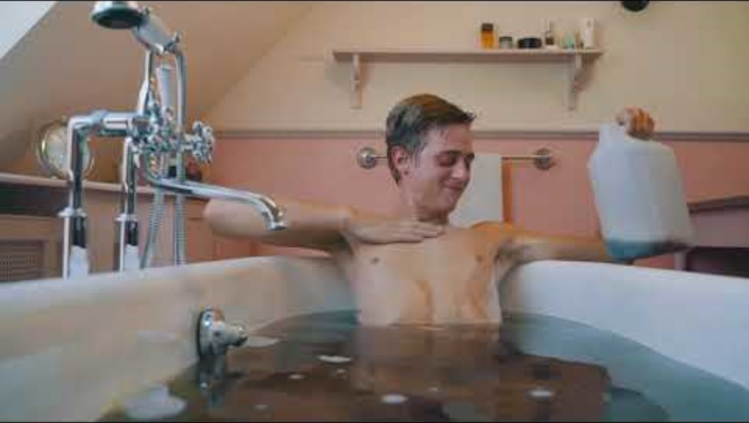
Ce que fait Nicolas est acceptable car une fois que l'huile est dissoute dans l'eau, elle peut être évacuée.
Notes:
Regardez la vidéo. Il s'agit du même film que celui que vous pouvez regarder grâce au QR code figurant sur l'affiche. (Mais que fait donc Nicolas ? (youtube.com))
Thèse : Ce que fait Nicolas est acceptable car une fois que l'huile est dissoute dans l'eau, elle peut être évacuée.
Méthode : un groupe pense que ce que fait Nicolas est acceptable, un groupe pense que ce que fait Nicolas n'est pas acceptable. Ils donnent des arguments pour soutenir leur point de vue. Il est préférable de leur donner un peu de temps à l'avance pour qu'ils puissent étayer leurs arguments.
Arguments pour :
Tu t'en débarrasses car une fois l'huile évacuée, elle est partie.
L'eau de ton bain ne se retrouve pas dans la nature, donc ce n'est pas grave.
Une fois dissoute, l'huile ne peut pas nuire à l'environnement.
L'huile est bonne pour la peau.
L'huile est un produit naturel donc elle ne peut pas faire de mal.
L'eau va de toute façon à la station d'épuration. Là-bas, l'huile est filtrée de l'eau.
…
Arguments contre :
L'huile forme une couche à la surface de l'eau, ce qui réduit l'apport en oxygène pour les plantes et les animaux aquatiques si elle se retrouve dans la nature.
Il y a des substances nocives dans les huiles usagées qui ne doivent pas entrer en contact avec ta peau.
L'huile est emportée avec l'eau vers une station d'épuration et peut obstruer le système de purification.
Les huiles usagées contiennent des métaux lourds qui polluent l'environnement.
Les huiles usagées peuvent être recyclées.

Slide 43

Où va réellement l'eau ?
Supposons qu'un garagiste ne fasse pas collecter son huile et la verse dans les toilettes.
Où va cette eau ?
Et où cela pose-t-il problème ?
Notes:
(texte tiré du document "informations générales pour l'enseignant", partie 4.2)
MESSAGE CLÉ
L'épuration de l'eau est complexe et lorsqu'elle est contaminée par des huiles usagées, les dégâts sont importants ... alors qu'il est si facile d'apporter son huile à un point de collecte ou de faire appel à un collecteur agréé !
OÙ CELA POSE-T-IL UN PROBLÈME ?
Supposons qu'un garagiste déverse son huile usagée dans les toilettes, qui est ensuite acheminée dans les égouts vers une station d'épuration où elle est traitée. Les huiles usagées bouchent les filtres des stations d'épuration et interfèrent avec les processus d'épuration biologique.
LE CHEMIN DES EAUX USÉES (provenant de la baignoire, de l'évier ou des toilettes) :
ÉTAPE 1: rejet des eaux usées dans les égouts
Lorsque vous faites la vaisselle ou prenez une douche, ces eaux usées quittent le bâtiment par votre système d'évacuation des eaux privé.
ÉTAPE 2: collecte et transport des eaux usées
La commune est chargée de collecter les eaux usées et de les transporter jusqu'à un certain point. Une fois qu'une quantité déterminée d'eaux usées est collectée, la région prend le relais. Les collecteurs régionaux transportent de grandes quantités d'eaux usées vers une station d'épuration.
ÉTAPE 3: traitement des eaux usées
Les eaux usées, qu'elles soient mélangées ou non avec de l'eau de pluie, qui arrivent à une station d'épuration, sont traitées biologiquement en plusieurs étapes jusqu'à ce que leur qualité soit suffisante pour être rejetées dans un cours d'eau.

Slide 44
Vous pouvez tous vous rasseoir pour la dernière question.

Slide 45
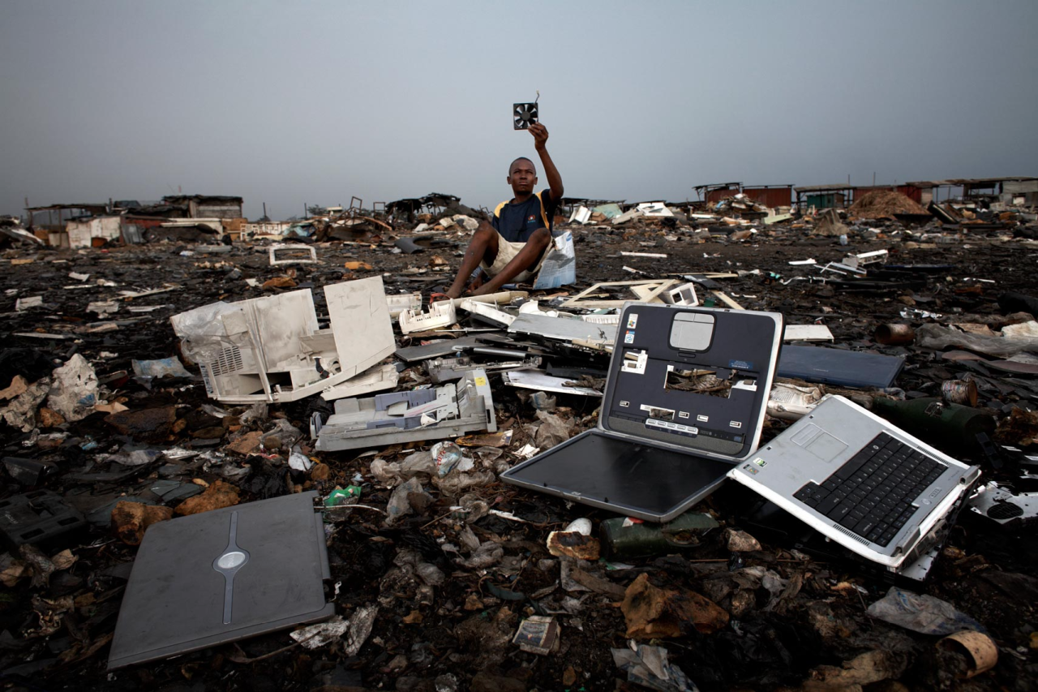
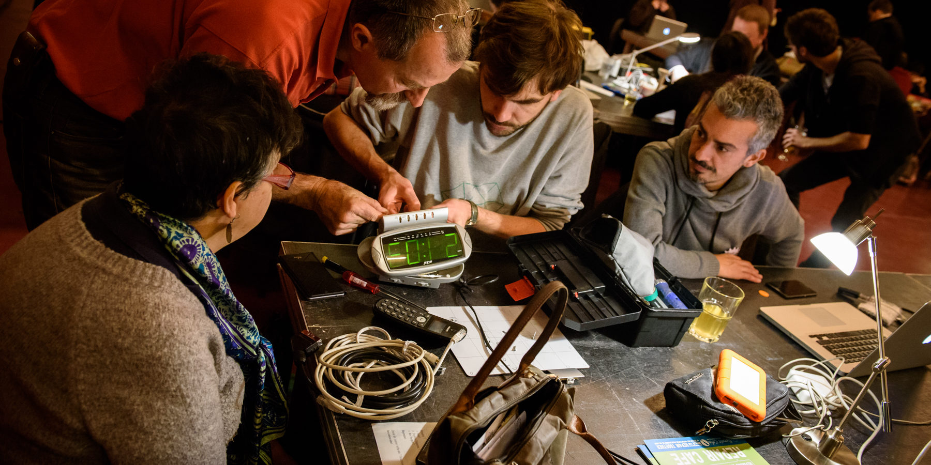
L'importance de l'économie circulaire...
Trouvez les différences et argumentez
Repair café
Décharge de déchets électroniques au Ghana
Notes:
Repérer les différences
Faites réfléchir vos élèves à l‘importance de l’économie circulaire à partir de ces deux photos. Si nécessaire, posez-leur quelques questions pour les aider à démarrer.
Sur quelle photo voit-on des déchets ?
Que se passe-t-il avec les déchets qu’on voit sur les images ?
Quelle situation vous semble plus respectueuse de l’environnement, et pourquoi ?
Quelle photo illustre selon vous les principes de l’économie circulaire / économie linéaire ?
Quelle photo illustre la perte de matières premières ? Et quelle photo illustre la valorisation de matières premières, autrement dit le fait qu’une deuxième vie leur soit donnée ?
Quelle photo illustre des personnes qui se rassemblent et qui tissent des liens ?
1. DÉCHARGE vs. RÉPARATION
Image 1 : les objets cassés deviennent des déchets et s'accumulent sans être traités
Image 2 : les objets cassés sont réparés
2. DIFFÉRENCE DANS LA GESTION DES DÉCHETS :
Image 1 : économie linéaire
Image 2 : économie circulaire
3. RESSOURCES :
Image 1 : gaspillage des ressources
Image 2 : réutilisation des ressources, pas besoin d'extraire de nouvelles ressources
4. PERSPECTIVE SOCIALE :
Image 1 : isolement et conditions de vie malsaines
Image 2 : interaction sociale, raison de se rencontrer
5. MONTAGNE DE DÉCHETS :
Image 1 : la montagne de déchets grandit et pollue la nature
Image 2 : on empêche que les objets finissent trop tôt à la décharge, ils durent plus longtemps
Source de l’image 1: https://nubbsgalore.tumblr.com/post/110582644879/the-suburb-of-agbogbloshie-in-ghanas-capital
Source de l’image 2: https://repairtogether.be/wp-content/uploads/bb-plugin/cache/TDX_8103-20-panorama.jpg

Slide 46
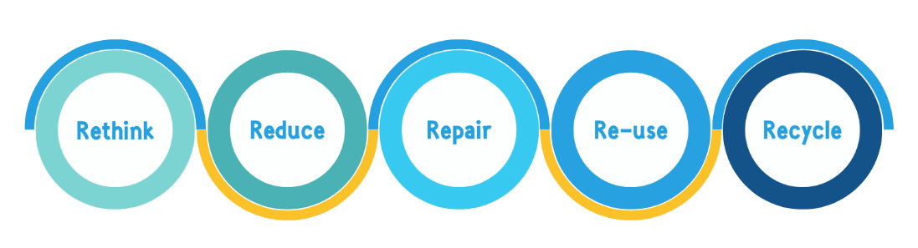
Peut-on réparer les huiles usagées comme au repair café ?
Non, la meilleure solution est donc le recyclage
Notes:
Le système des 5R illustre non seulement la manière dont nous pouvons réduire la quantité d'huiles usagées, mais aussi la manière dont nous pouvons (continuer à) utiliser efficacement les huiles usagées existantes par le biais du recyclage.
Comment pouvons-nous appliquer le système 5R au monde de l'huile et des huiles usagées ?
Rethink/repenser et Reduce/réduire : la conception des huiles est toujours réalisée en collaboration avec les fabricants de moteurs pour être la plus efficace possible.
Repair/réparer : les huiles usagées ne peuvent pas être réparées. Une huile moteur de qualité lubrifie le moteur et contribue ainsi à l'entretien du moteur et de votre véhicule, ce qui prolonge la durée de vie des deux.
Re-use/réutiliser : les huiles usagées ne peuvent pas être réutilisées en raison des nombreux déchets qu'elles contiennent.
Recycle/recycler : le re-raffinage des huiles et la réutilisation des matières secondaires* qui en résultent.
*Les matières premières secondaires sont des matériaux qui ont été recyclés, récupérés ou réutilisés comme matières premières au lieu d'être nouvellement extraites de sources naturelles. Ces matériaux proviennent de déchets, de produits usagés ou de résidus, puis sont transformés pour créer de nouveaux produits.

Slide 47
Niveau d’huile

Slide 48

Mais que fait donc Max ?

Slide 49
Devine le niveau d’huile !

Slide 50
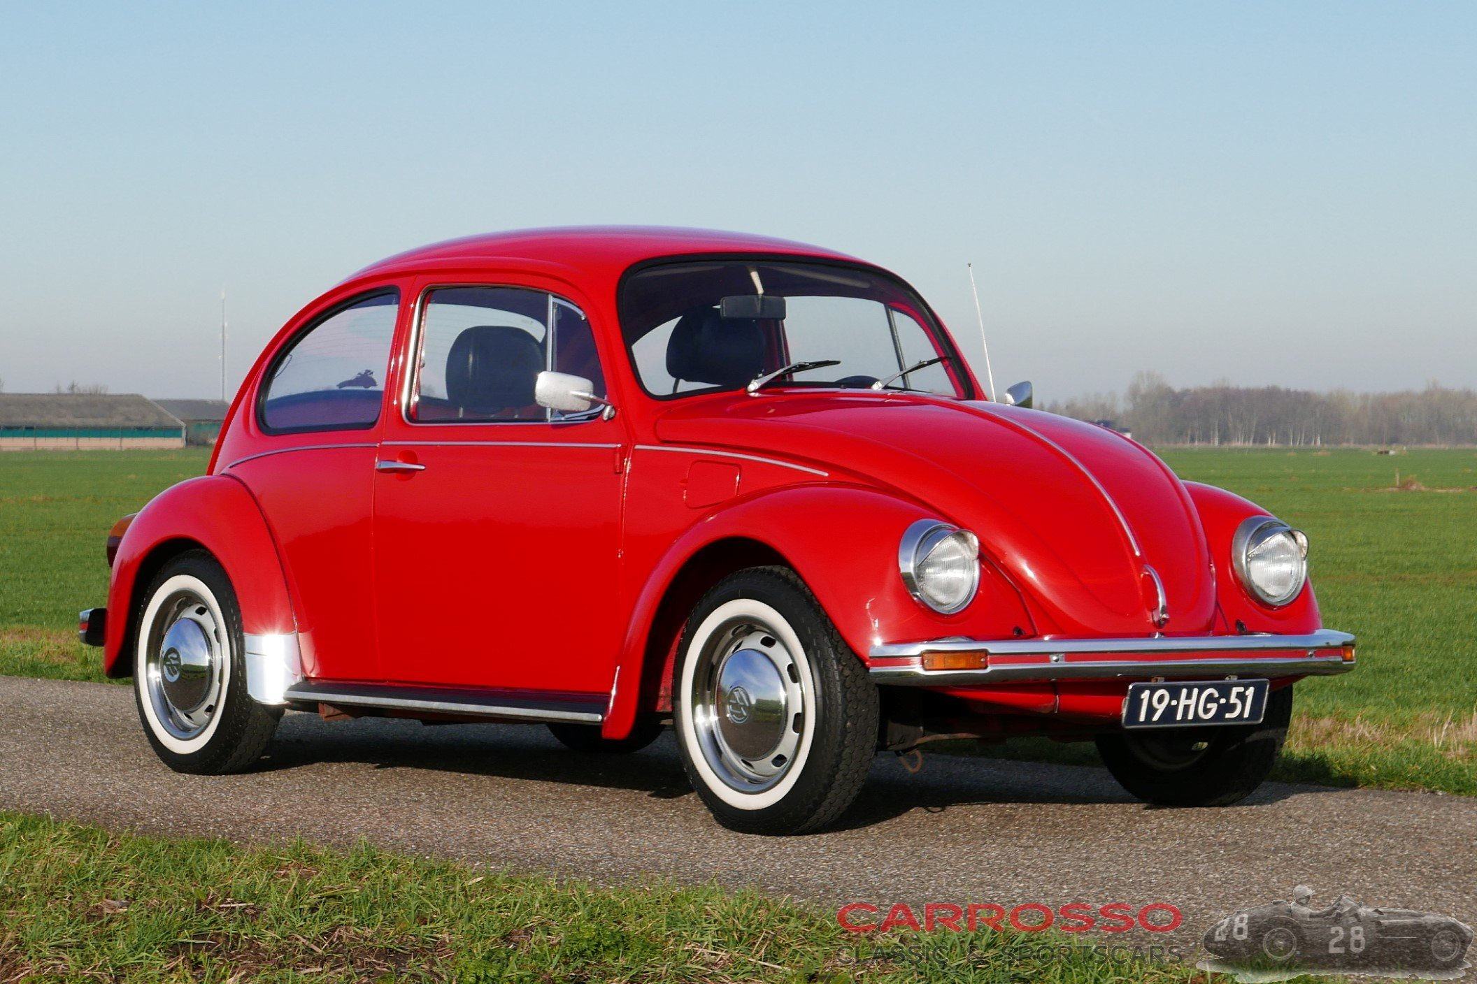
Volkswagen Coccinelle
Notes:
volkswagen kever - Ecosia - Beeld

Slide 51
Voiture de collection
Niveau d'huile : bas.
Explication : les véhicules anciens, comme la Volkswagen Coccinelle, ont généralement des moteurs plus petits que les voitures modernes, donc ils nécessitent généralement moins d'huile.

Slide 52
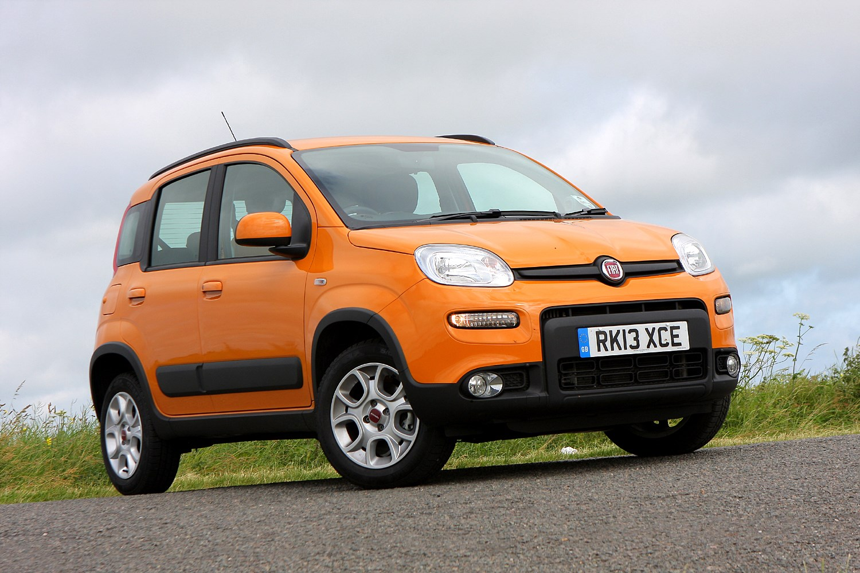
Fiat Panda
Notes:
fiat panda - Ecosia - Beeld

Slide 53
Plus
ou
moins

Slide 54
Plus
ou
moins

Slide 55
Fiat Panda
Niveau d'huile : moyen.
Explication : la Fiat Panda est une petite voiture citadine compacte avec un niveau d'huile moyen, en raison de ses petits moteurs efficaces qui nécessitent moins d'huile pour des performances optimales. Elle est conçue en tenant compte de l'efficacité énergétique et de la réduction de la consommation d'huile.

Slide 56

Porsche 911

Slide 57
Plus
ou
moins

Slide 58
Plus
ou
moins

Slide 59
Porsche 911
Niveau d'huile : élevé.
Réservoir d'huile avec une capacité entre 7,5 et 10 litres, mais le niveau réel d'huile peut être inférieur à la moitié de cette capacité, malgré le réservoir d'huile relativement grand.
Explication : la Porsche 911 est un exemple de voiture sportive moderne avec des technologies de moteur avancées. Ces moteurs avancés sont conçus pour fonctionner de manière plus efficace et nécessitent moins d'huile pour la lubrification grâce à des conceptions et des matériaux améliorés.

Slide 60
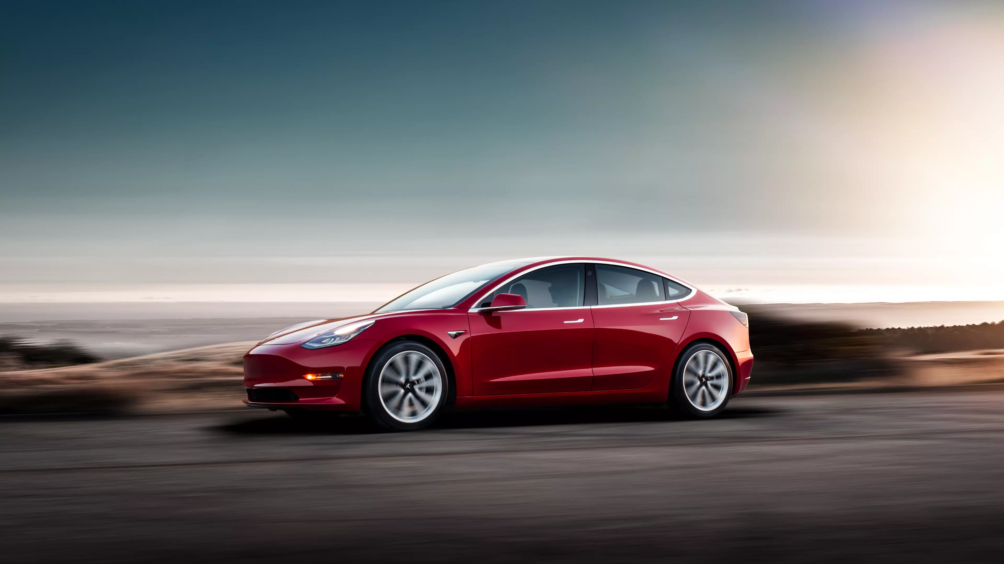
Tesla (voiture électrique)
Notes:
elektrische tesla - Ecosia - Beeld

Slide 61
Plus
ou
moins

Slide 62
Plus
ou
moins

Slide 63
Tesla Model S
Niveau d'huile : très bas.
Explication : les voitures électriques n'ont pas de moteur à combustion traditionnel qui nécessite de l'huile pour la lubrification. Cependant, d'autres lubrifiants comme l'huile sont toujours utilisés, principalement pour la lubrification des composants tels que la boîte de vitesses, qui sont toujours présents mais sous une forme différente par rapport aux moteurs à combustion traditionnels.

Slide 64
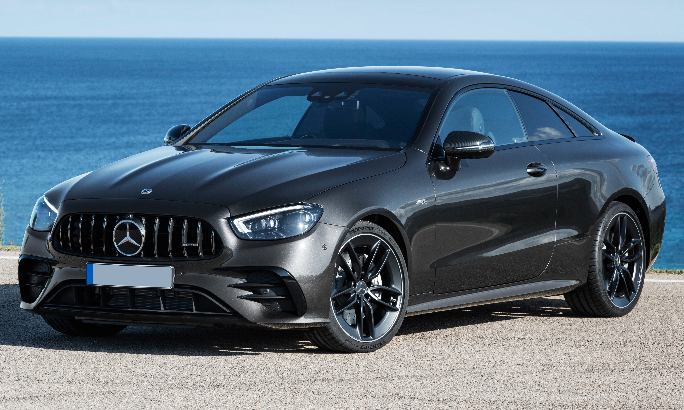
Mercedes-Benz Classe E
Notes:
• Mercedes-Benz Classe E - Ecosia - Beeld

Slide 65
Plus
ou
moins

Slide 66
Plus
ou
moins

Slide 67
Mercedes-Benz Classe E
Niveau d'huile : moyen.
Explication : la Mercedes-Benz Classe E est une berline de luxe avec un niveau d'huile moyen. Ces voitures sont conçues avec des technologies de moteur avancées et des matériaux qui garantissent une utilisation efficace de l'huile, ce qui se traduit par une consommation d'huile moyenne.

Slide 68

Ford Mustang GT
Notes:
Ford mustang GT - Ecosia - Beeld

Slide 69
Plus
ou
moins

Slide 70
Plus
ou
moins

Slide 71
Ford Mustang GT
Niveau d'huile : élevé.
Explication : les voitures de sport telles que la Ford Mustang GT ont souvent des moteurs puissants à haute performance. Ces moteurs fonctionnent à des régimes élevés et génèrent beaucoup de chaleur, ce qui entraîne une consommation d'huile plus élevée pour assurer une lubrification et des performances optimales.

Slide 72
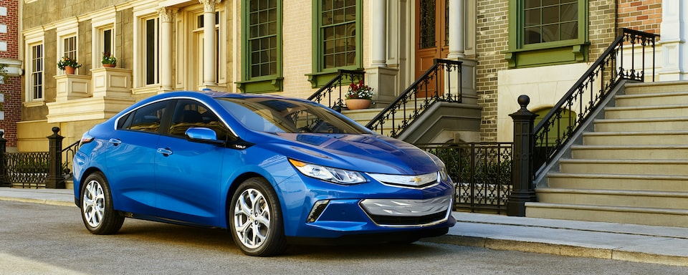
Chevrolet Volt (plug-in hybride)
Notes:
Chevrolet Volt (plug-in hybride) - Ecosia - Beeld

Slide 73
Plus
ou
moins

Slide 74
Plus
ou
moins

Slide 75
Chevrolet Volt (plug-in hybride)
Niveau d'huile : moyen.
Explication : les voitures hybrides rechargeables comme la Chevrolet Volt ont un niveau d'huile moyen. Bien qu'elles fonctionnent partiellement à l'électricité, elles disposent encore d'un moteur à combustion traditionnel qui nécessite de l'huile pour la lubrification. Le niveau d'huile peut varier en fonction du comportement de conduite et de l'utilisation du moteur à combustion.

Slide 76
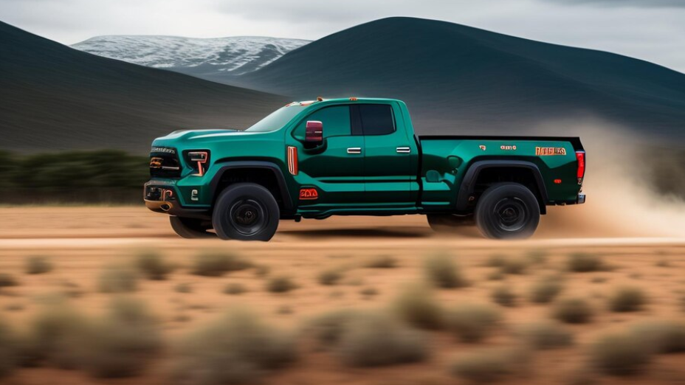
Ford F-150 (pick-up)

Slide 77
Plus
ou
moins

Slide 78
Plus
ou
moins

Slide 79
Ford F-150 (pick-up)
Niveau d'huile : élevé.
Capacité du réservoir d'huile de 6 à 8 litres.
Explication : les camionnettes pick-up comme la Ford F-150 ont généralement un niveau d'huile élevé en raison de leur moteur puissant et du fait qu'elles sont souvent utilisées pour des charges lourdes et du remorquage. Ces moteurs consomment plus d'huile pour répondre aux exigences de performances élevées.

Slide 80
Quizz

Slide 81
Vous avez droit à une prime si la quantité collectée est inférieure ou égale à :
A
1 000 litres
B
2 000 litres
C
2 500 litres
D
3 500 litres

Slide 82
Vous avez droit à une prime si la quantité collectée est inférieure ou égale à :
A
1 000 litres
B
2 000 litres
C
2 500 litres
D
3 500 litres

Slide 83
En 2024, quel est le montant de la prime que vous recevez si vous faites collecter entre 1 001 et 3 500 litres d'huile usagée ? *
A
€ 125
B
€ 165
C
€ 180
D
€ 210
* Valorlub verse un montant forfaitaire en fonction des quantités et des types d'huile, des conditions du marché pour l'huile usagée et de la méthode de collecte.

Slide 84
En 2024, quel est le montant de la prime que vous recevez si vous faites collecter entre 1 001 et 3 500 litres d'huile usagée ? *
A
€ 125
B
€ 165
C
€ 180
D
€ 210
* Valorlub verse un montant forfaitaire en fonction des quantités et des types d'huile, des conditions du marché pour l'huile usagée et de la méthode de collecte.

Slide 85
Travailler avec de l'huile usagée peut nuire à la santé. Quelle mesure n’en est pas une pour vous protéger ?
A
Utiliser des serviettes en papier
B
Porter des vêtements de protection
C
Porter des gants
D
Porter un masque buccal

Slide 86
Travailler avec de l'huile usagée peut nuire à la santé. Quelle mesure n’en est pas une pour vous protéger ?
A
Utiliser des serviettes en papier
B
Porter des vêtements de protection
C
Porter des gants
D
Porter un masque buccal

Slide 87
Après le recyclage de l'huile usagée, quel pourcentage est utilisé pour fabriquer de nouvelles huiles lubrifiantes ?
A
Moins de 10%
B
40%
C
70%
D
100%

Slide 88
Après le recyclage de l'huile usagée, quel pourcentage est utilisé pour fabriquer de nouvelles huiles lubrifiantes ?
A
Moins de 10%
B
40%
C
70%
D
100%

Slide 89
Par qui faites-vous collecter vos huiles usagées ?
A
Par un collecteur d'huiles usagées reconnu
B
Par Valorlub
C
Par le vendeur auprès duquel l'huile lubrifiante a été achetée
D
Vous devez apporter vous-même l'huile au parc à conteneurs

Slide 90
Par qui faites-vous collecter vos huiles usagées ?
A
Par un collecteur d'huiles usagées reconnu
B
Par Valorlub
C
Par le vendeur auprès duquel l'huile lubrifiante a été achetée
D
Vous devez apporter vous-même l'huile au parc à conteneurs

Slide 91
Que deviennent les huiles usagées après leur collecte par le collecteur agréé ?
A
Tout est brûlé
B
La plus grande partie est recyclée, le reste est incinéré
C
Tout est recyclé
D
Elles sont stockées dans des barils

Slide 92
Que deviennent les huiles usagées après leur collecte par le collecteur agréé ?
A
Tout est brûlé
B
La plus grande partie est recyclée, le reste est incinéré
C
Tout est recyclé
D
Elles sont stockées dans des barils

Slide 93
Quelle est la réalité du terrain ?

Slide 94
Comment ça se passe dans la réalité ?
??? théorie = pratique ???
À vous de vérifier cela !
Vous avez bientôt un stage ?
1. Effectuez l’entretien à votre lieu de stage.
2. Rapportez les résultats à votre enseignant.
3. Compilez ces résultats et faites-les connaître !

